Slide 1
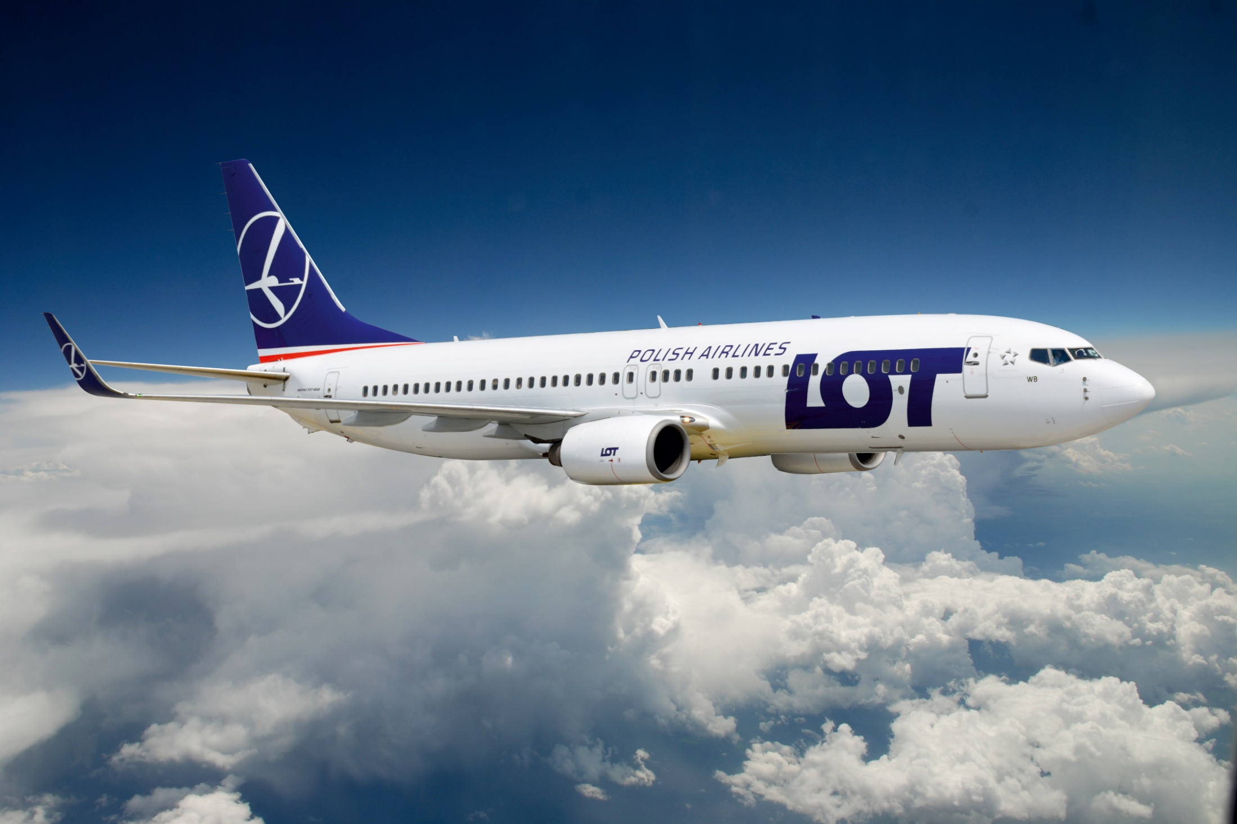
Boeing 737-800
Zebrał i opracował : Maciej Belcarz

Slide 2
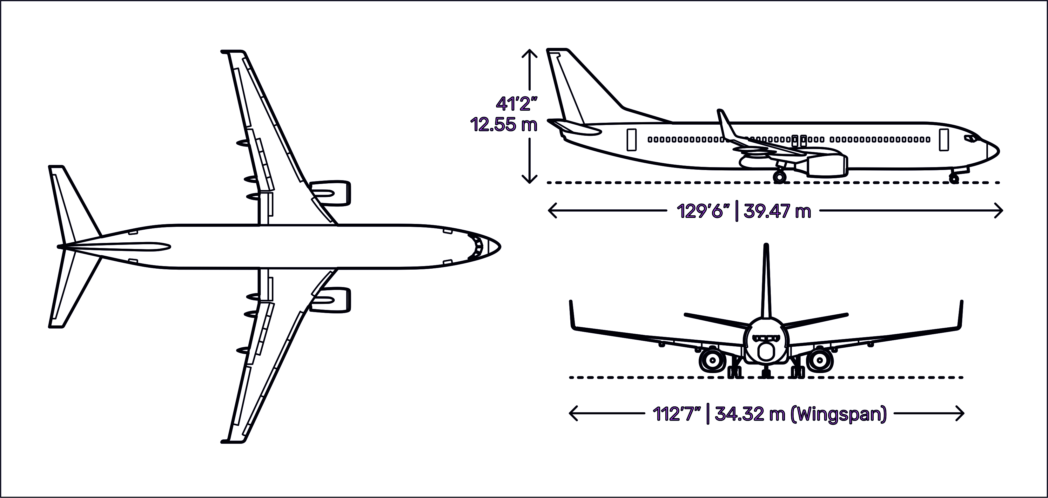
Plan samolotu

Slide 3
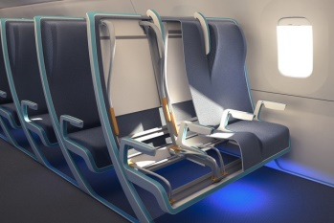
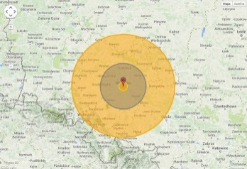
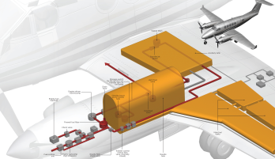
Dane techniczne
Ilość miejsc: Najczęściej wykorzystywane konfiguracje: 189 klasa ekonomiczna, 150 + 18 business class.
Maksymalny pułap: 41 000 ft (12 500 m)
Maksymalna prędkość: 838 km/h
Zasięg: 5 769 km
Pojemność zbiorników na paliwo (skrzydła + kadłub): 7,8 t + 13,1 t

Slide 4
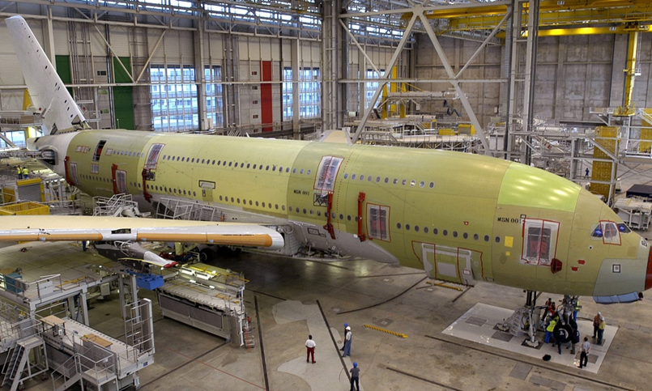
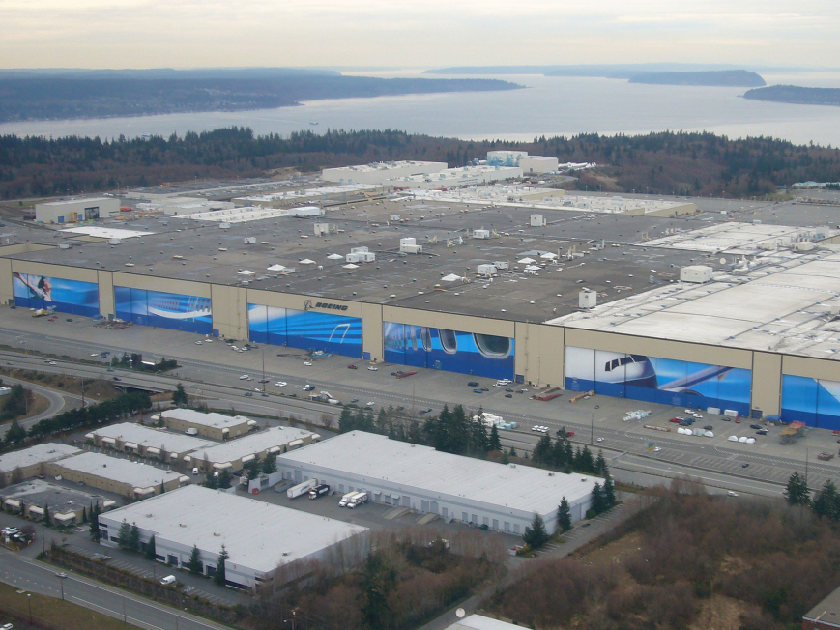
HISTORIA WERSJI
9 kwietnia 1967 USA
B 737
B 737 100
B 737 200
B 737 300 : 12 samolotów
B 737 400 : 13 samolotów
B 737 500 : 5 samolotów
B 737 NG : 6 samolotów
B 737 600
B 737 700 : 1 samolot
B 737 800
B 737 900
B 737 MAX : 14 samolotów
Renton USA
2024

Slide 5
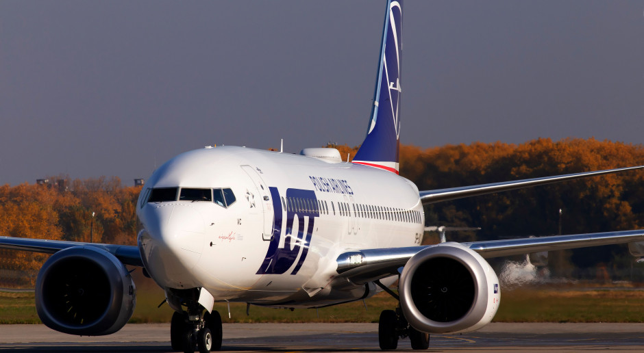
Boeingi 737-800 w Polsce operują na trasach m. in. do Barcelony, Brukseli, Erywania, Frankfurtu, Madrytu i Tel Awiwu.

Slide 6
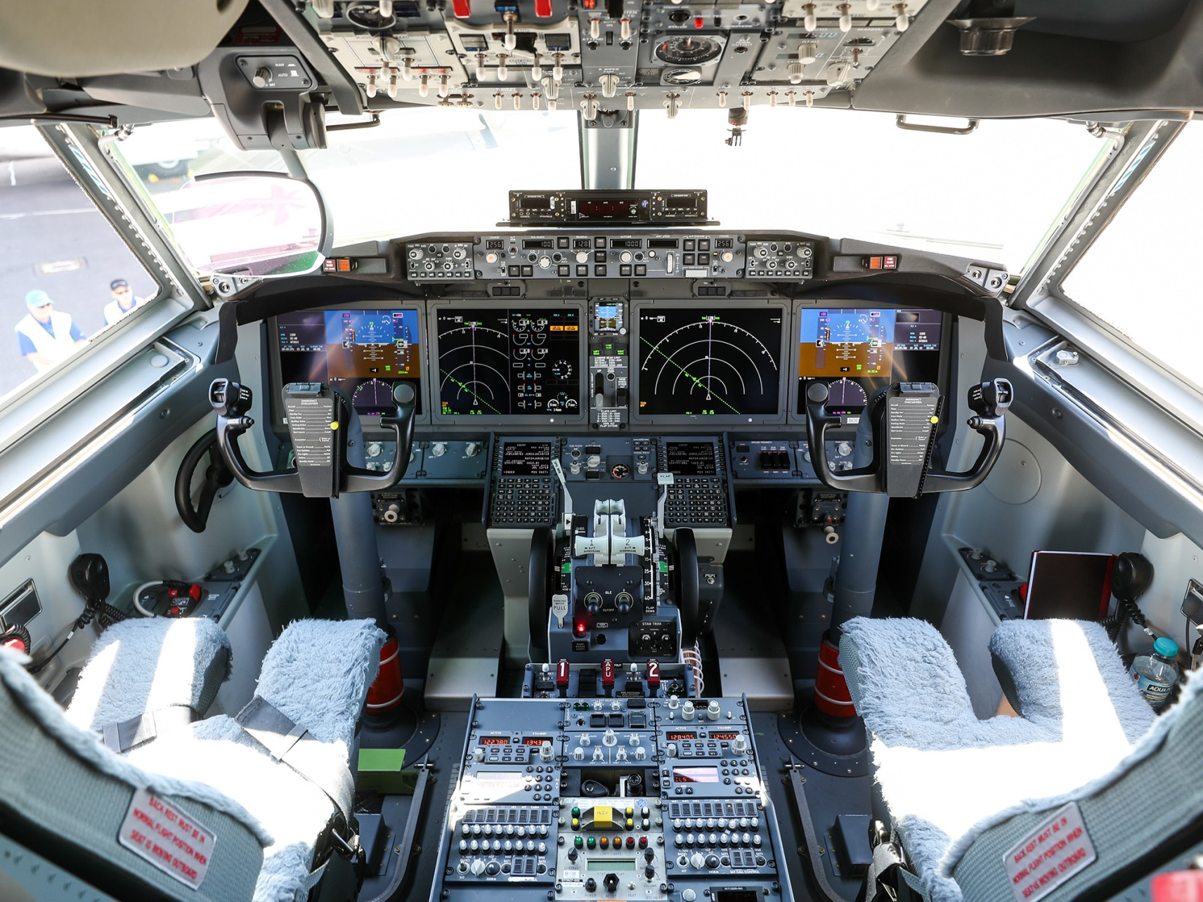

Slide 7
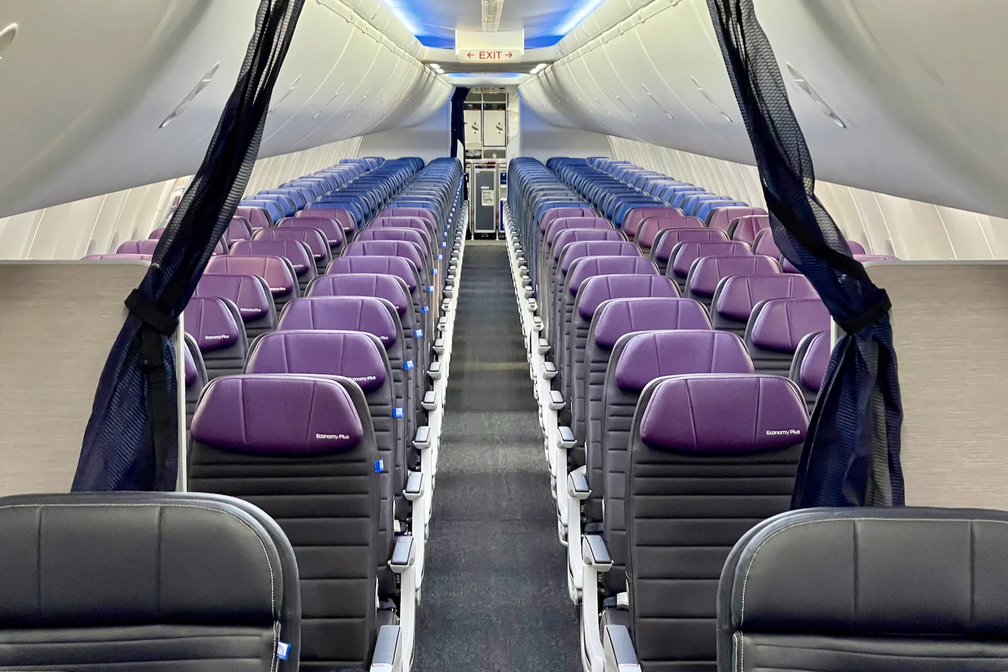
Klasa ekonomiczna

Slide 8
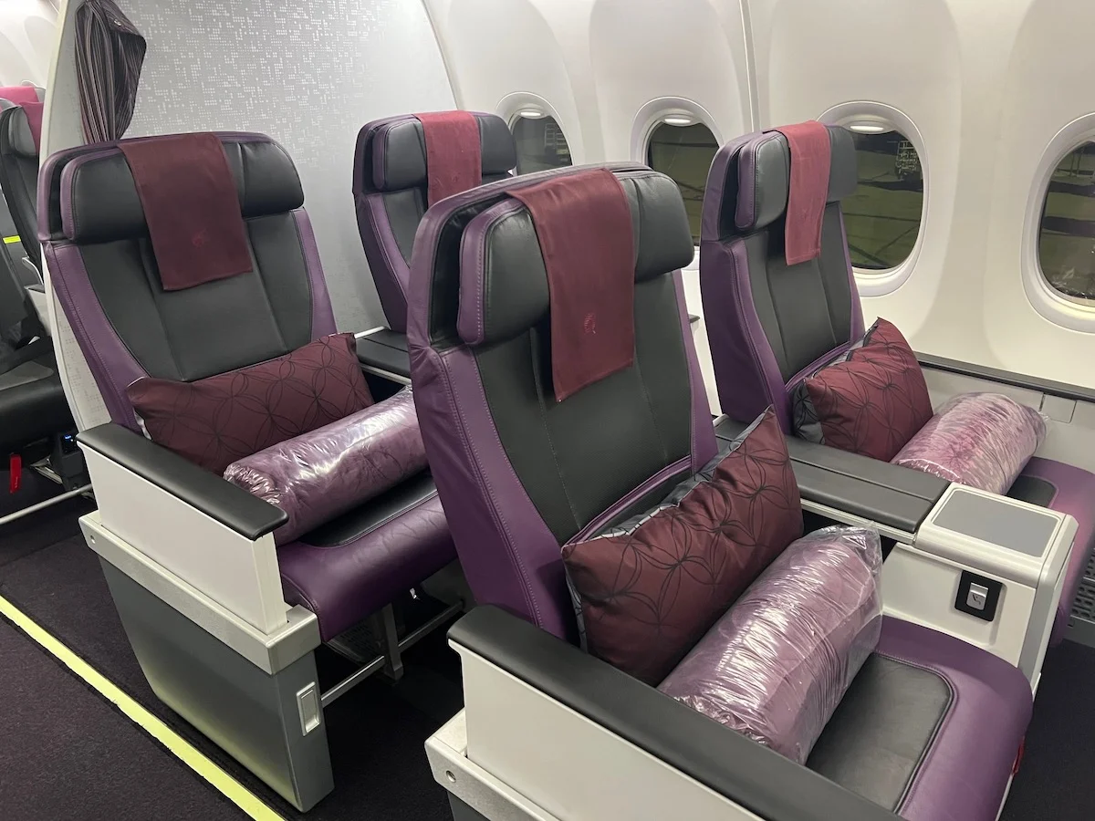
Klasa pierwsza

Slide 9
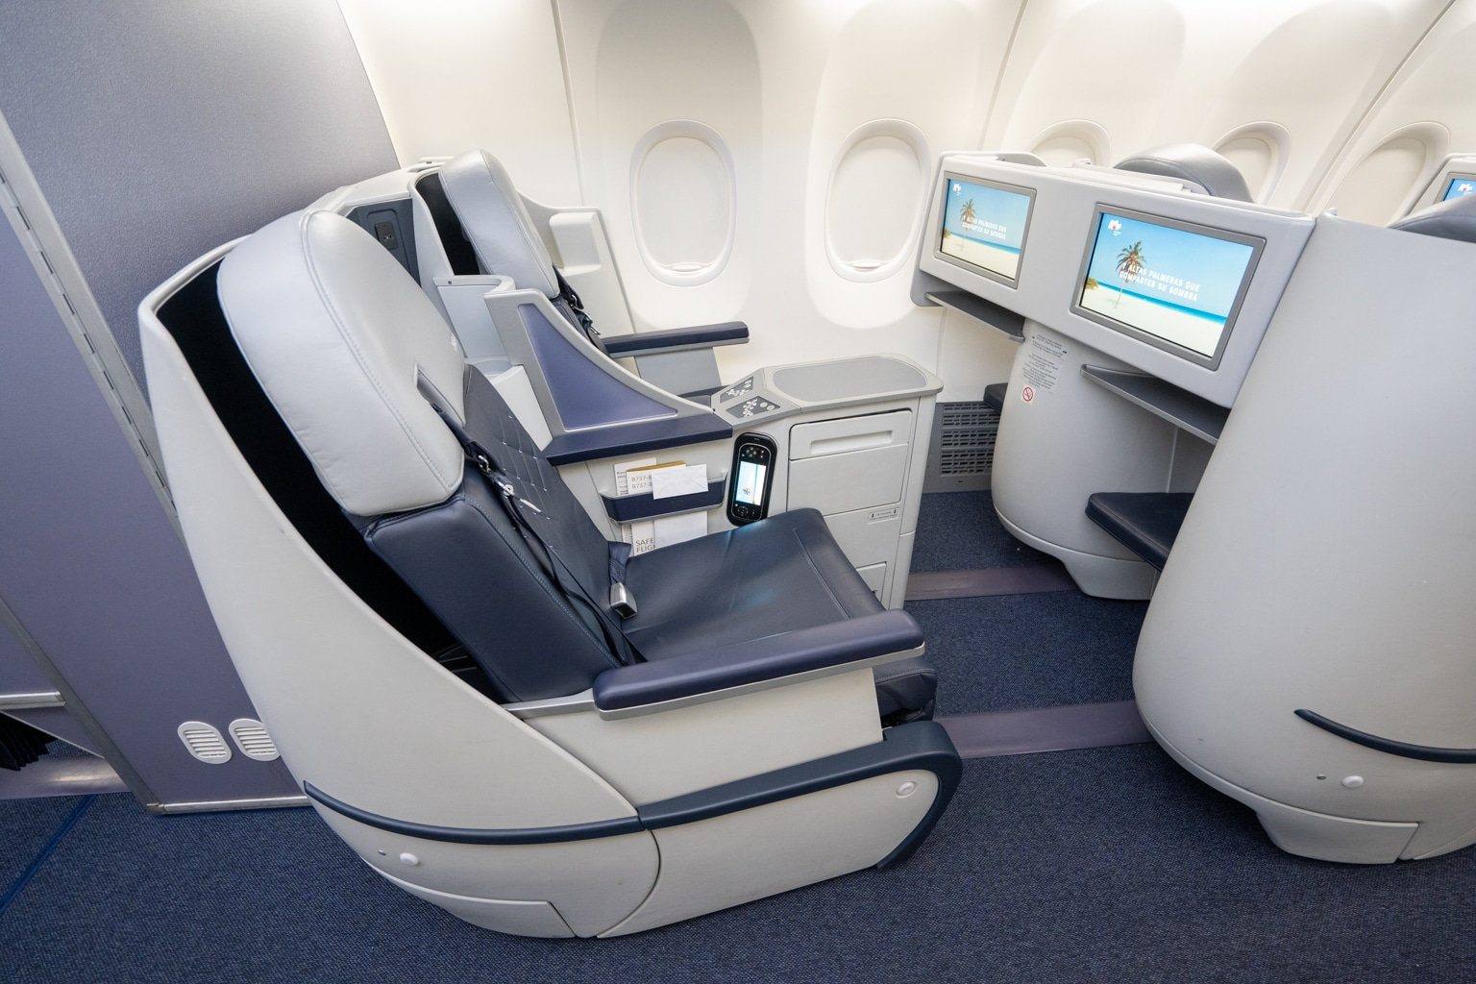
Klasa biznes

